Slide 1

PROSPERA PROGRAMA DE INCLUSIÓN SOCIAL
INSTITUTO DE ADMINISTRACIÓN PÚBLICA DEL ESTADO DE CHIAPAS, A.C.
MAESTRÍA EN ADMINISTRACIÓN Y POLÍTICAS PÚBLICAS
ASIGNATURA
GESTIÓN PARA RESULTADOS
ALUMNA
LIC. FLAVIA DALISSAY AGUILAR GÓMEZ
MATRÍCULA
20150798
DOCENTE
DRA. MAGDA E. JAN ARGUELLO
TUXTLA GUTIÉRREZ, CHIAPAS; MARZO DE 2016

Slide 2


Slide 3
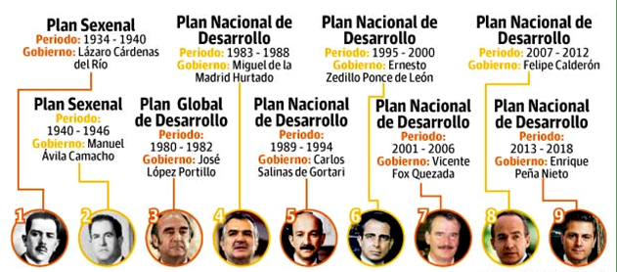
Planes de Desarrollo en México

Slide 4
Alineación al PND Marco Legal
La Constitución Política de los Estados Unidos Mexicanos, así como la Ley de Planeación establecen que le corresponde al Estado la rectoría del desarrollo nacional, para garantizar que éste sea integral y sustentable, para fortalecer la soberanía de la nación y su régimen democrático, y para que mediante el fomento del crecimiento económico y el empleo, mejore la equidad social y el bienestar de las familias mexicanas. Específicamente, el artículo 26 de la Constitución establece que habrá un Plan Nacional de Desarrollo al que se sujetarán, obligatoriamente, los programas de la Administración Pública Federal.
El PND es un documento de trabajo que rige la programación y presupuestación de toda la APF. De acuerdo con la Ley de Planeación, todos los Programas Sectoriales, Especiales, Institucionales y Regionales que definen las acciones del gobierno, deberán elaborarse en congruencia con el Plan.
LLEVAR A MÉXICO A SU MÁXIMO POTENCIAL

Slide 5
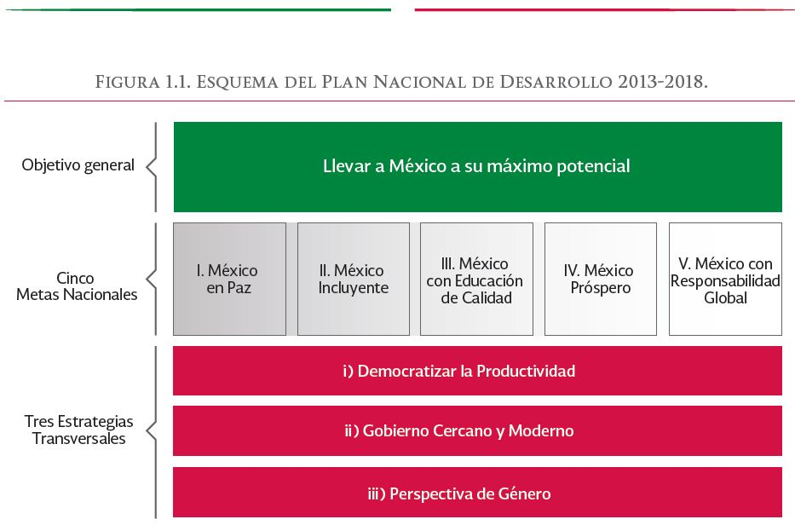
Metas del Plan Nacional de Desarrollo 2013- 2018
El PND 2013-2018, proyecta hacer de México una sociedad de derechos, en donde todos tengan acceso efectivo a los derechos que otorga la Constitución. Establece cinco metas nacionales y tres estrategias transversales para la consecución de un objetivo general que es llevar a México a su máximo potencial.

Slide 6

I. México en Paz
Fortalecer nuestro pacto social, reforzar la confianza en el gobierno, alentar la participación social en la vida democrática y reducir los índices de inseguridad.
Esta meta busca fortalecer las instituciones mediante el diálogo y la construcción de acuerdos con actores políticos y sociales, la formación de ciudadanía y corresponsabilidad social, el respeto y la protección de los derechos humanos, la erradicación de la violencia de género, el combate a la corrupción y el fomento de una mayor rendición de cuentas, todo ello orientado a la consolidación de una democracia plena.
En términos de seguridad pública, abatir los delitos que afectan a la ciudadanía mediante la prevención del delito y la transformación institucional de las fuerzas de seguridad. Se busca disminuir los factores de riesgo asociados a la criminalidad, fortalecer el tejido social y las condiciones de vida para inhibir las causas del delito y la violencia, así como construir policías profesionales, un nuevo Sistema de Justicia Penal y un sistema efectivo de reinserción social de los delincuentes.

Slide 7
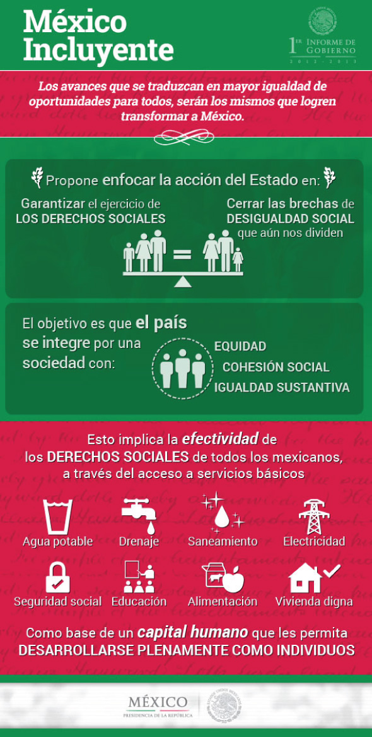
II. México Incluyente
Propone enfocar la acción del Estado en garantizar el ejercicio de los derechos sociales y cerrar las brechas de desigualdad social que aún nos dividen. El objetivo es que el país se integre por una sociedad con equidad, cohesión social e igualdad sustantiva.
Esto implica hacer efectivo el ejercicio de los derechos sociales de todos los mexicanos, a través del acceso a servicios básicos, agua potable, drenaje, saneamiento, electricidad, seguridad social, educación, alimentación y vivienda digna, como base de un capital humano que les permita desarrollarse plenamente como individuos.

Slide 8

III. México con Educación de Calidad
Propone implementar políticas de estado que garanticen el derecho a la educación de calidad para todos los mexicanos, fortalezcan la articulación entre niveles educativos, y los vinculen con el quehacer científico, el desarrollo tecnológico y el sector productivo, con el fin de generar un capital humano de calidad que detone la innovación nacional.
Esta meta busca incrementar la calidad de la educación para que la población tenga las herramientas y escriba su propia historia de éxito.

Slide 9
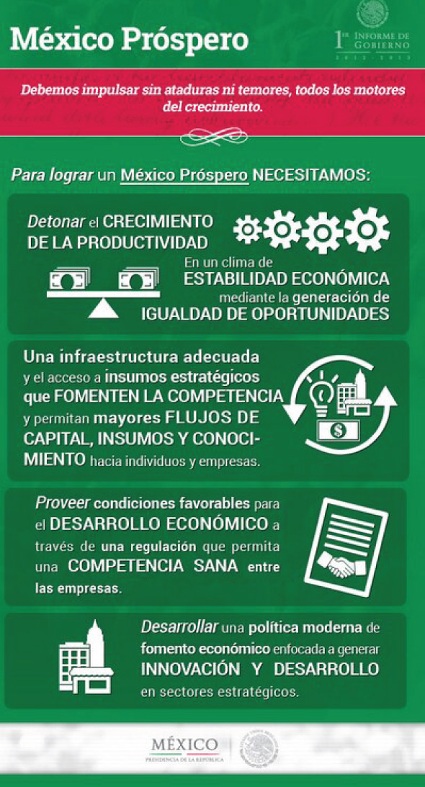
IV. México Próspero
Un México Próspero que detone el crecimiento sostenido de la productividad en un clima de estabilidad económica y mediante la generación de igualdad de oportunidades. Considerando que una infraestructura adecuada y el acceso a insumos estratégicos fomentan la competencia y permiten mayores flujos de capital, insumos y conocimiento hacia individuos y empresas con el mayor potencial para aprovecharlo.
Esta meta busca proveer condiciones favorables para el desarrollo económico a través de fomentar una regulación que permita una competencia sana entre las empresas y el desarrollo de una política moderna de fomento económico enfocada a generar innovación y desarrollo en sectores estratégicos.

Slide 10

V. México con Responsabilidad Global
Comprende las políticas del Gobierno de la República encaminadas a defender y promover el interés nacional en el exterior, y a contribuir al cumplimiento de los objetivos de desarrollo de México, a través de relaciones cercanas, mutuamente benéficas y productivas con otros países, sustentadas en una política exterior vigorosa, sustantiva y activa.
Un México con Responsabilidad Global buscará ampliar y fortalecer la presencia del país en el mundo; reafirmar el compromiso de México con el libre comercio, la movilidad de capitales y la integración productiva; promover el valor de la nación en el mundo mediante la difusión económica, turística y cultural, y velar por los intereses de los mexicanos en el extranjero.

Slide 11

PROSPERA
Programa de Inclusión Social
Articula y coordina la oferta institucional de programas y acciones de política social, incluyendo aquellas relacionadas con el fomento productivo, generación de ingresos, bienestar económico, inclusión financiera y laboral, educación, alimentación y salud, dirigida a la población que se encuentre en situación de pobreza, bajo esquemas de corresponsabilidad que les permitan a las familias mejorar sus condiciones de vida y aseguren el disfrute de sus derechos sociales y el acceso al desarrollo social con igualdad de oportunidades.

Slide 12
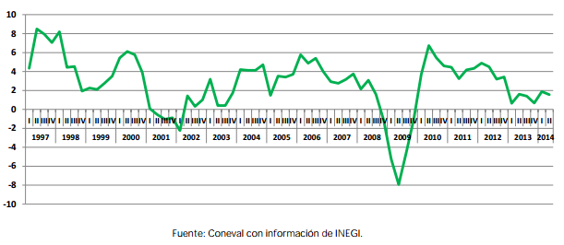
Problemática Social
Desde 1997 el desempeño económico general del país ha sido deficiente. A partir de ese año se ha observado un comportamiento irregular del Producto Interno Bruto (PIB), con caídas pronunciadas y reiteradas, y procesos de recuperación insuficientes, que se reflejan en un lento proceso de recuperación del empleo a partir de la última caída importante del PIB, y que han impedido elevar las condiciones de vida de la población y reducir en forma sostenida los niveles de pobreza medida por ingresos.
Variación porcentual del PIB, 1997 - 2014.

Slide 13
La evidencia sugiere que entre las causas del bajo crecimiento de la economía está la baja productividad de los factores: en los últimos 30 años la productividad total de la economía mexicana ha decrecido a una tasa promedio anual de 0.7 por ciento .
Lo anterior asociado a un uso y asignación ineficiente de los factores de producción, a causa de la informalidad del trabajo o el desaprovechamiento de una estructura demográfica favorable para una mayor producción, y la falta de financiamiento a las actividades productivas o la falta de acceso a éste por parte de las unidades de producción más pequeñas; una limitada acumulación de capital humano y de habilidades para el trabajo que permitan desarrollar y/o adoptar nuevos conocimientos y tecnologías; concentración de la exclusión social en ciertas regiones y brechas de productividad entre sectores de la economía, y, la ausencia de un ambiente favorable para los negocios y la inversión.

Slide 14
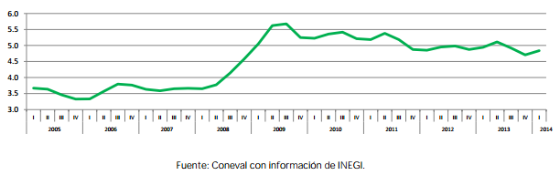
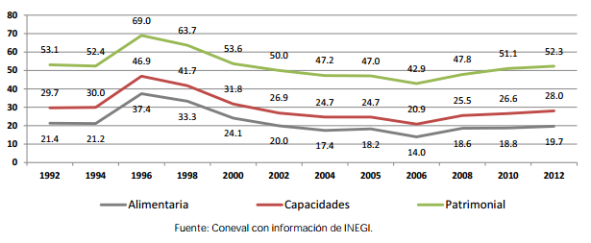
Variación de la tasa de desocupación trimestral, 2005 - 2014
Pobreza por ingresos 1992 - 2012, porcentaje del total de personas

Slide 15
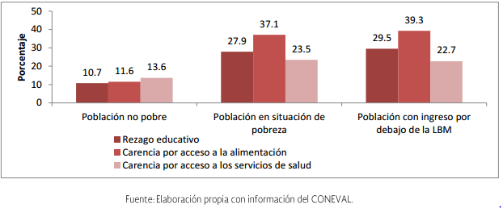
Rezago educativo, carencia por acceso a los servicios de salud y carencia por acceso a la alimentación según condición de pobreza y bienestar económico 2014

Slide 16
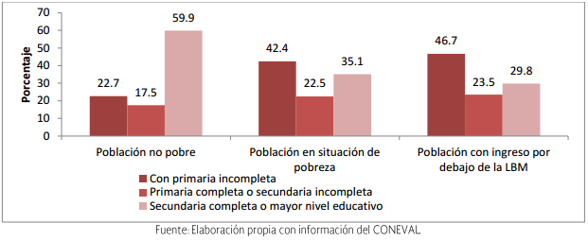
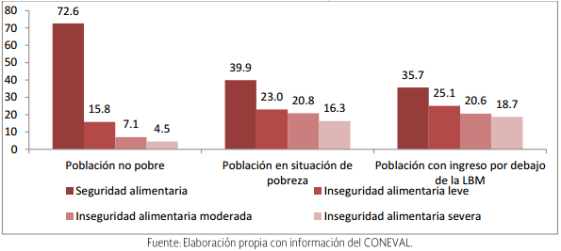
Nivel educativo según condición de pobreza y bienestar económico 2014
Grado de inseguridad alimentaria según condición de pobreza y bienestar económico 2014

Slide 17
Los resultados más recientes de medición multidimensional de la pobreza, presentados por el Coneval en la segunda mitad del mes de julio de 2015 y que se estimaron a partir de los resultados del MCS de la ENIGH 2014, mostraron que entre 2012 y 2014:
El porcentaje de población en pobreza subió de 45.5 a 46.2%, al pasar de 53.3 a 55.3 millones de personas;
El porcentaje de población en pobreza extrema bajó de 9.8 a 9.5%, al pasar de 11.5 a 11.4 millones de personas;
El número de carencias promedio de la población en pobreza se redujo de 2.4 a 2.3, y en la población en pobreza extrema bajaron de 3.7 a 3.6 carencias;
El rezago educativo se redujo de 19.2 a 18.7%, lo que en términos absolutos significa que pasó de 22.6 a 22.4 millones de personas;

Slide 18
La carencia por acceso a los servicios de salud bajó de 21.5 a 18.2%, porcentaje que equivale a una reducción de 25.3 a 21.8 millones de personas;
La carencia por acceso a la seguridad social bajó de 61.2 a 58.5%, lo que se traduce en una reducción de 71.8 a 70.1 millones de personas;
La carencia por calidad y espacios de la vivienda se redujo de 13.6 a 12.3%, lo que representa una reducción de 15.9 a 14.8 millones de personas;
La carencia por acceso a los servicios básicos en la vivienda se mantuvo sin cambio en 21.2% aunque, dado el aumento poblacional, pasó de 24.9 a 25.4 millones de personas; y,
La carencia por acceso a la alimentación aumentó ligeramente de 23.3 a 23.4%, es decir de 27.4 a 28.0 millones de personas.

Slide 19



Dependencias

Slide 20
Objetivos
Objetivo General
Contribuir a la ruptura del ciclo intergeneracional de la pobreza, favoreciendo el desarrollo de las capacidades asociadas a la alimentación, salud y educación de las familias beneficiarias del Programa.

Slide 21
Objetivos
Objetivo Específico
Ampliar las capacidades asociadas a la alimentación, salud y educación, y el acceso a otras dimensiones del bienestar de las familias beneficiarias del programa

Slide 22
Antecedentes del Programa
Desde agosto de 1997, México fue precursor de los programas de transferencias monetarias condicionadas en Latinoamérica al implementar el Programa de Educación, Salud y Alimentación (PROGRESA) con una cobertura de 300 mil familias y sólo operaba en el ámbito rural, a principios de 2002 ya atendía a 2.4 millones de hogares, de los cuales, dos terceras partes eran comunidades indígenas.
A mediados del 2002, el Programa adquiere el nombre de Oportunidades y aumenta su cobertura a los 32 estados del país, alcanzando los 4.2 millones de hogares atendidos. Los beneficios para las familias crecieron, ya que las becas educativas, que al principio eran únicamente para Educación Básica, se ampliaron a Educación Media Superior.
El 5 de septiembre de 2014, Oportunidades crece, se fortalece y se transforma en PROSPERA Programa de Inclusión Social.

Slide 23









Componentes

Slide 24

Alimentación
Otorga un apoyo monetario mensual a las familias integrantes del Programa, con la finalidad de contribuir a mejorar la calidad e incrementar la cantidad y variedad de los alimentos que consume la familia.
Además de los apoyos monetarios para mejorar la alimentación de las familias atendidas, PROSPERA realiza otras acciones de promoción de la nutrición y alimentación saludable para las niñas y los niños menores de 5 años, las mujeres embarazadas y en periodo de lactancia.
A través de la Estrategia Integral de Atención a la Nutrición (EsIAN), PROSPERA les otorga de manera bimestral nuevos suplementos alimenticios para complementar su dieta diaria y combatir la desnutrición entre estos grupos de la población beneficiaria.
Hoy PROSPERA permite a todas las familias atendidas contar con los beneficios del Programa de Abasto Social de Leche y adquirir, a un bajo costo, productos lácteos con un alto valor nutricional en las Lecherías Liconsa.

Slide 25
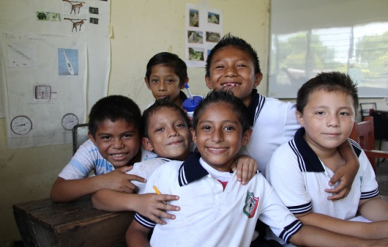
Educación
Con PROSPERA , las niñas, niños y jóvenes beneficiarios cuentan con apoyos para su educación primaria, secundaria, media superior y superior, con la finalidad de fomentar su inscripción y asistencia regular a la escuela, y su terminación.
Becas
Educación Superior
Becas para Jóvenes con Discapacidad
Apoyo para útiles escolares
Apoyo Jóvenes con PROSPERA

Slide 26
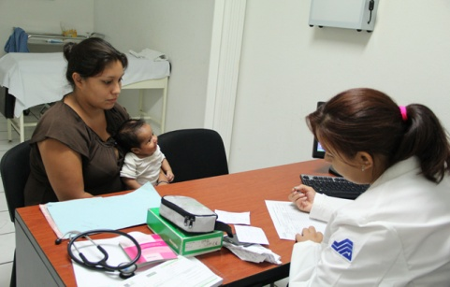
Salud
Tiene el objetivo de asegurar el acceso al Paquete Básico Garantizado de Salud y su migración progresiva a las 27 intervenciones de Salud Pública del Catálogo Universal de Servicios de Salud (CAUSES), con el propósito de impulsar el uso de los servicios de salud preventivos y el auto cuidado de la salud y nutrición de todos sus integrantes.
Las acciones de promoción de la salud se desarrollan principalmente bajo tres modalidades: capacitación para el auto cuidado de la salud; información, orientación y consejería de manera individualizada durante las consultas, y emisión de mensajes colectivos dirigidos a las familias atendidas de acuerdo a la edad, sexo y evento de vida, ampliando y reforzando los conocimientos y prácticas para el auto cuidado de la salud.
En coordinación con la Comisión Nacional de Protección Social en Salud se unen esfuerzos para que las familias beneficiarias se afilien de manera efectiva al Seguro Popular, así como la incorporación de niños menores de 5 años al Seguro Médico Siglo XXI.

Slide 27
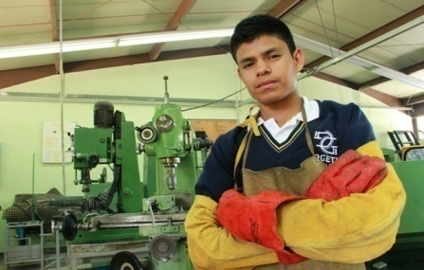
Inclusión Laboral
Con el apoyo de la Secretaría del Trabajo y Previsión Social (STPS) y el Servicio Nacional del Empleo (SNE), el Programa PROSPERA busca incrementar el poder adquisitivo de las familias beneficiarias y fomentar políticas de capacitación y empleo que se traduzcan en mejores condiciones de bienestar social y que les permitan insertarse favorablemente en el mercado laboral.
El Servicio Nacional del Empleo brinda a 50 mil jóvenes de PROSPERA, servicios gratuitos de vinculación productiva como: asesoría, orientación por conducto del Consejero Laboral y canalización a vacantes. A estos se sumarán 150 mil anualmente, beneficiando durante este sexenio a un total de 650 mil jóvenes que recibirán estos servicios que les permitan incorporarse al mercado laboral formal.

Slide 28
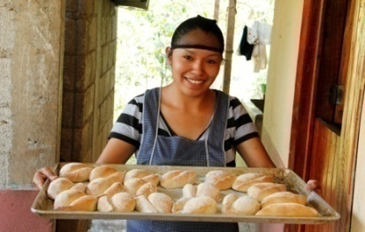
Inclusión Productiva
Los beneficiarios de PROSPERA, contarán con apoyo para tener una fuente de ingresos, que les permita salir de la pobreza, a partir de su propio trabajo y esfuerzo.
Las familias de PROSPERA tendrán acceso prioritario a 15 programas productivos:
Programa de Apoyo para la Productividad de la Mujer Emprendedora
Programa de Apoyo a Jóvenes para la Productividad de Futuras Empresas Rurales
Programa de Productividad y Competitividad Agroalimentaria
Programa Opciones Productivas
Programa del Fondo Nacional para el Fomento de las Artesanías
Fondo para el Apoyo a Proyectos Productivos en Núcleos Agrarios
Programa de Fomento a la Agricultura/ Proagro Productivo
Componente Acceso al Financiamiento Productivo y Competitivo
Programa Integral de Desarrollo Rural
Programa para el Mejoramiento de la Producción y Productividad Indígena
Programa de Fomento a la Economía Social
Bécate
Fomento al Autoempleo
Fondo Nacional Emprendedor
Programa para la Construcción y Operación de Unidades y Promoción de Créditos de Garantías Líquidas y Reducción de Costos de Acceso al Crédito

Slide 29
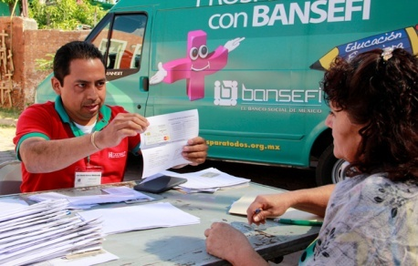
Inclusión Financiera
En conjunto con la Banca Social Mexicana, ha diseñado un esquema de acciones financieras específicas para las y los beneficiarios del Programa, con el objetivo de ofrecer herramientas adicionales que les permitan reducir la brecha de inclusión financiera en y contribuir a mejorar su calidad de vida.
El Programa Integral de Inclusión Financiera incluye:
Educación Financiera
Ahorro
Seguros
Créditos

Slide 30
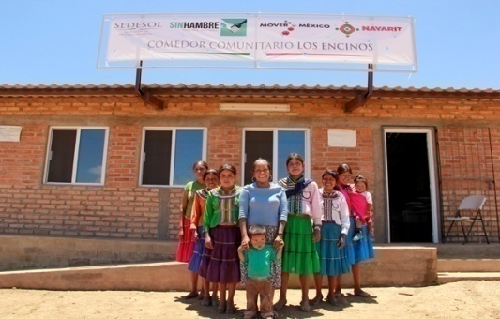
Inclusión Social
PROSPERA complementa acciones con otros programas del Gobierno de la República para asegurarle a las familias beneficiarias un piso básico de protección y acceso efectivo a sus derechos sociales que permitan mejorar sus condiciones de vida y desarrollarse en igualdad de oportunidades.
Los programas sociales vinculados a PROSPERA ofrecen acceso a servicios:
Programa para el Desarrollo de Zonas Prioritarias
Programa de Fomento a la Urbanización Rural
Programa Vivienda Digna
Estancias Infantiles
Seguro de Vida para Jefas de Familia
Programa de Pensión para Adultos Mayores

Slide 31
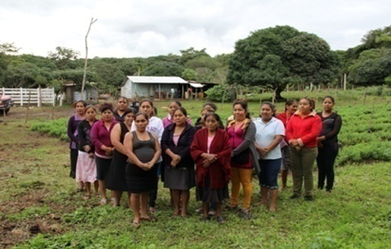
Participación Social
PROSPERA articula diversas acciones en torno a los Comités de Promoción Comunitaria con el objetivo de fortalecer la cohesión social y promover una ciudadanía participativa y comprometida con su entorno.
Además de la orientación mediante los Comités de Promoción Comunitaria, PROSPERA cuenta con diversos mecanismos de Atención Ciudadana, cuyo objetivo es asegurar la atención eficiente y de calidad a las solicitudes e inconformidades recibidas a través de los distintos medios, para garantizar el respeto al derecho de petición de la ciudadanía y contribuir al mejoramiento de atención a las familias beneficiarias.

Slide 32
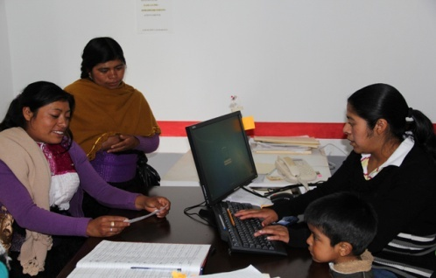
Derecho de Audiencia
Para asegurar que ninguna familia sea dada de baja injustificadamente de los apoyos que otorga el Programa, PROSPERA es el primer programa social que implementa el procedimiento de Garantía de Audiencia para todas aquellas beneficiarias que se encuentran en el supuesto de baja, a efecto de hacer valer sus derechos ante una suspensión de apoyos por tiempo indefinido o de manera definitiva.
Con ello, se evitan prácticas discrecionales y se contribuye a la transparencia en los procesos de incorporación y permanencia del Programa.

Slide 33
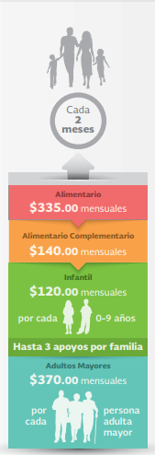
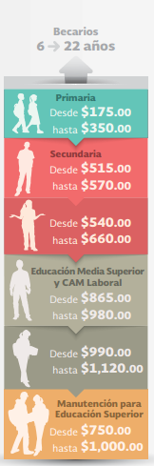

Tipos y Montos de Apoyo

Slide 34
Metas
Ayudar a que los integrantes de hogares que cuenten entre sus integrantes con personas en situación de pobreza con algunas de las carencias de alimentación, salud o educación y con potencial para inversión en capital humano u hogares con ingreso inferior a la línea de bienestar mínimo amplíen sus capacidades alimentación, salud o educación así como facilitar su acceso a otras dimensiones del bienestar, a través de su influencia en cuatro componentes:
Incentivar la asistencia escolar
Mejorar niveles de salud
Propiciar la seguridad alimentaria
Propiciar la inclusión social, productiva, laboral y financiera de la población mexicana.

Slide 35
Ampliar las capacidades asociadas a la alimentación, salud y educación, de las familias beneficiarias del Programa a través de:
Proporcionar apoyos a las familias beneficiarias para mejorar la alimentación de todos sus integrantes.
Asegurar el acceso al Paquete Básico Garantizado de Salud y la ampliación progresiva a las 27 intervenciones de Salud Pública del Catalogo Universal de Servicios de Salud (CAUSES) a las familias beneficiarias, con el propósito de impulsar el uso de los servicios de salud preventivos y el auto cuidado de la salud y nutrición de todos sus integrantes, con énfasis en la población más vulnerable como son los niños y niñas, mujeres embarazadas y en periodo de lactancia.
Otorgar apoyos educativos crecientes en primaria, secundaria y educación media superior a los niños, niñas y jóvenes de las familias beneficiarias, con el fin de fomentar su inscripción y asistencia regular a la escuela, y su terminación
Fomentar el compromiso con los objetivos del Programa y la participación activa de todas las personas integrantes de las familias beneficiarias mediante el cumplimiento de las corresponsabilidades asociadas a las intervenciones del Programa.

Slide 36
Promover que la población atendida acceda a la oferta institucional de programas sociales federales que incrementen sus capacidades productivas o mejoren el bienestar económico de las familias y sus integrantes, a través de acciones de coordinación y vinculación institucional.
Establecer la instrumentación de la Cruzada contra el Hambre como estrategia de inclusión y bienestar social, fomentando la participación de los sectores público, social y privado de organizaciones e instituciones tanto nacionales como internacionales a fin de dar cumplimiento a los objetivos de la misma, y
Potenciar los efectos del Programa mediante la entrega de otros apoyos monetarios que establezca el Gobierno Federal para la población beneficiaria del Programa.

Slide 37
Presupuesto
El presupuesto de PROSPERA Programa de Inclusión Social se distribuye conforme a lo establecido en el Anexo 27 del Presupuesto de Egresos de la Federación.
Los Anexos 14, 16 al 19 y 28 al 31 de este Decreto, comprenden los recursos para la atención de grupos vulnerables; la adaptación y mitigación de los efectos del cambio climático; el desarrollo de los jóvenes; la atención de niñas, niños y adolescentes; la prevención del delito, combate a las adicciones, rescate de espacios públicos y promoción de proyectos productivos; la conservación y mantenimiento carretero; subsidios para organismos descentralizados estatales; la distribución del programa de fortalecimiento de los servicios estatales de salud, y la distribución del programa hidráulico: subsidios para entidades federativas.

Slide 38
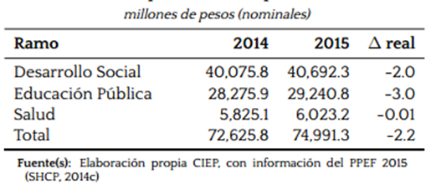
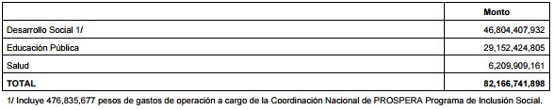
Prospera 2015 vs Oportunidades 2014
Presupuesto para el Ejercicio Fiscal 2016

Slide 39
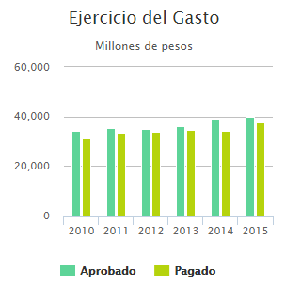
Ejercicio del gasto
Ciclo 2010
Aprobado $34273.85
Pagado $31083.40
Ciclo 2011
Aprobado $35355.07
Pagado $33443.55
Ciclo 2012
Aprobado $34941.40
Pagado $33777.39
Ciclo 2013
Aprobado $36177.67
Pagado $34613.37
Ciclo 2014
Aprobado $38551.82
Pagado $34294.20
Ciclo 2015
Aprobado $39862.58
Pagado $37576.99

Slide 40
Indicadores
FIN
Contribuir a fortalecer el cumplimiento efectivo de los derechos sociales que potencien las capacidades de las personas en situación de pobreza, a través de acciones que incidan positivamente en la alimentación, la salud y la educación mediante intervenciones que amplíen el desarrollo de sus capacidades en alimentación, salud, educación, y el acceso a otras dimensiones de bienestar para coadyuvar a la ruptura del ciclo intergeneracional de la pobreza.
PROPÓSITO
Los integrantes de las familias en pobreza beneficiarias de PROSPERA amplían sus capacidades de alimentación, salud y educación.
COMPONENTE 1
COMPONENTE 2
COMPONENTE 3
Familias beneficiarias con niños y jóvenes que cumplieron su corresponsabilidad en educación básica y media superior con apoyos educativos emitidos.
Familias beneficiarias, que cumplieron su corresponsabilidad, con el Paquete Básico Garantizado de Salud (PBGS) provisto y apoyos en especie entregados
Familias beneficiarias que cumplieron su corresponsabilidad en salud con apoyos monetarios emitidos para alimentación
ACTIVIDAD 1
ACTIVIDAD 2
ACTIVIDAD 3
ACTIVIDAD 4
Entrega de tratamientos de suplemento alimenticio.
Prestación de servicios de salud.
Certificación de la asistencia de becarios en educación básica.
Certificación del cumplimiento de corresponsabilidades en salud de las familias beneficiarias.
ACTIVIDAD 5
ACTIVIDAD 6
ACTIVIDAD 7
ACTIVIDAD 8
ACTIVIDAD 9
ACTIVIDAD 10
Certificación de la permanencia de jóvenes becarios en educación media superior
Certificación del cumplimiento de la corresponsabilidad en salud de los adultos mayores beneficiarios.
Promoción de la incorporación al Programa de Escuelas de Calidad de escuelas de educación básica con becarios de PROSPERA
Cobertura de atención de familias beneficiarias
Buena atención a las titulares de familias beneficiarias de PROSPERA en las mesas de Atención y Servicios.
Transferencia de recursos

Slide 41
E D U C A C I Ó N

Slide 42
TASA DE BECARIAS EN EDUCACIÓN MEDIA SUPERIOR CON RESPECTO A LA COMPOSICIÓN POR SEXO DE LA MATRICULA NACIONAL (ANUAL)
ENTIDAD FEDERATIVA |  | 2015
 |  | POBLACIÓN NACIONAL |  |  | INFORMACIÓN Prospera |  |  | % Indicador
 |  | Población Total de Alumnos de Educación Media Superior a Nivel Nacional | Alumnos Mujeres Registradas en Educación Media Superior a Nivel Nacional | % Nacional | Estudiantes Becarios de Educación Media Superior Registrados en Prospera | Estudiantes Becarias Mujeres de Educación Media Superior Registradas en Prospera | % Prospera
Nacional |  | 4,813,165 | 2,406,239 | 49.99 | 1,277,797 | 652,060 | 51.03 | 2.07
01 | Aguascalientes | 54,568 | 27,712 | 50.78 | 9,175 | 4,910 | 53.51 | 5.38
02 | Baja California | 141,009 | 70,757 | 50.18 | 13,088 | 6,681 | 51.05 | 1.73
03 | Baja California Sur | 29,227 | 14,677 | 50.22 | 5,004 | 2,614 | 52.24 | 4.02
04 | Campeche | 33,316 | 16,261 | 48.81 | 12,901 | 6,430 | 49.84 | 2.12
05 | Coahuila | 228,809 | 107,026 | 46.78 | 12,881 | 6,564 | 50.96 | 8.94
06 | Colima | 146,825 | 75,406 | 51.36 | 3,785 | 2,031 | 53.66 | 4.48
07 | Chiapas | 106,850 | 52,435 | 49.07 | 130,782 | 60,817 | 46.50 | -5.24

Slide 43
PORCENTAJE DE TERMINACIÓN DE EDUCACIÓN BÁSICA DE LOS JÓVENES
ATENDIDOS POR EL PROGRAMA. (ANUAL)
ENTIDAD FEDERATIVA |  | CICLO ESCOLAR 2014 - 2015
 |  | Población Beneficiaria del Programa Prospera de 15 Años de Edad 1/ | Egresados de Secundaria del Programa Prospera 2/ | Porcentaje de Tasa de Terminación de Secundaria
Nacional |  | 853,443 | 620,728 | 72.73
01 | Aguascalientes | 6,127 | 4,185 | 68.30
02 | Baja California | 7,841 | 5,784 | 73.77
03 | Baja California Sur | 3,301 | 2,056 | 62.28
04 | Campeche | 8,214 | 5,916 | 72.02
05 | Coahuila | 9,236 | 5,409 | 58.56
06 | Colima | 3,168 | 1,919 | 60.57
07 | Chiapas | 90,071 | 63,999 | 71.05

Slide 44
PORCENTAJE DE BECARIOS Y BECARIAS DE SECUNDARIA QUE TRANSITAN A EDUCACIÓN MEDIA SUPERIOR.(ANUAL)
ENTIDAD FEDERATIVA |  | 2014 - 2015 a 2015 - 2016
 |  | Becarios de Secundaria Inscritos en Tercer Grado al Cierre del Ciclo Anterior 1/ | Becarios de Secundaria Inscritos al Siguiente Nivel 2/ | % Transitan de Secundaria a EMS en el Ciclo Escolar
Nacional |  | 620,728 | 469,799 | 75.69
01 | Aguascalientes | 4,185 | 3,346 | 79.95
02 | Baja California | 5,784 | 4,589 | 79.34
03 | Baja California Sur | 2,056 | 1,686 | 82.00
04 | Campeche | 5,916 | 4,681 | 79.12
05 | Coahuila | 5,409 | 4,481 | 82.84
06 | Colima | 1,919 | 1,459 | 76.03
07 | Chiapas | 63,999 | 49,288 | 77.01

Slide 45
TASA DE BECARIAS EN EDUCACIÓN BÁSICA CON RESPECTO A LA COMPOSICIÓN
POR SEXO DE LA MATRÍCULA NACIONAL(ANUAL)
ENTIDAD FEDERATIVA |  | 2015
 |  | POBLACIÓN NACIONAL |  |  | INFORMACIÓN PROSPERA |  |  | % Indicador
 |  | Población Total de Alumnos de Educación Básica a Nivel Nacional | Alumnos Mujeres Registradas en Educación Básica a Nivel Nacional | % Nacional | Estudiantes Becarios en Educación Básica Registrados en Prospera | Estudiantes Becarias Mujeres de Educación Básica Registradas en Prospera | % Prospera
Nacional |  | 25,980,148 | 12,784,144 | 49.21 | 4,917,273 | 2,431,499 | 49.45 | 0.49
01 | Aguascalientes | 284,850 | 139,591 | 49.01 | 32,120 | 15,982 | 49.76 | 1.53
02 | Baja California | 694,250 | 342,506 | 49.33 | 29,095 | 14,545 | 49.99 | 1.33
03 | Baja California Sur | 145,850 | 71,590 | 49.08 | 13,818 | 6,895 | 49.90 | 1.66
04 | Campeche | 188,046 | 91,985 | 48.92 | 47,299 | 23,057 | 48.75 | -0.35
05 | Coahuila | 1,378,103 | 674,856 | 48.97 | 37,755 | 18,752 | 49.67 | 1.42
06 | Colima | 748,069 | 368,431 | 49.25 | 12,952 | 6,394 | 49.37 | 0.24
07 | Chiapas | 626,234 | 308,652 | 49.29 | 627,598 | 307,226 | 48.95 | -0.68

Slide 46
PORCENTAJE DE BECARIOS Y BECARIAS DE PRIMARIA QUE
TRANSITAN A SECUNDARIA. (ANUAL)
ENTIDAD FEDERATIVA |  | 2014 - 2015 a 2015 - 2016
 |  | Becarios de Primaria Inscritos en Sexto Grado al Cierre del Ciclo Anterior 1/ | Becarios de Primaria Inscritos al Siguiente Nivel 2/ | % Transitan de Primaria a Secundaria en el Ciclo Escolar
Nacional |  | 639,655 | 584,561 | 91.39
01 | Aguascalientes | 4,421 | 4,129 | 93.40
02 | Baja California | 3,307 | 2,970 | 89.81
03 | Baja California Sur | 1,785 | 1,644 | 92.10
04 | Campeche | 6,266 | 5,920 | 94.48
05 | Coahuila | 3,795 | 3,528 | 92.96
06 | Colima | 2,197 | 1,865 | 84.89
07 | Chiapas | 77,108 | 66,366 | 86.07

Slide 47
PORCENTAJE DE BECARIAS Y BECARIOS DE EDUCACIÓN MEDIA SUPERIOR A LOS QUE SE LES EMITIERON LOS APOYOS MONETARIOS DE BECAS EDUCATIVAS.(BIMESTRAL)
ENTIDAD FEDERATIVA |  | BECARIOS ACTIVOS | BECARIOS CON APOYO EMITIDO |  |  | % DE EMISIÓN
 |  |  | Septiembfre | Octubre | Bimestre | Septiembfre | Octubre | Bimestre
Naconal |  | 1,277,797 | 1,269,449 | 1,269,449 | 1,269,449 | 99.35 | 99.35 | 99.35
01 | Aguascalientes | 9,175 | 9,031 | 9,031 | 9,031 | 98.43 | 100.00 | 98.43
02 | Baja California | 13,088 | 12,961 | 12,961 | 12,961 | 99.03 | 100.00 | 99.03
03 | Baja California Sur | 5,004 | 4,941 | 4,941 | 4,941 | 98.74 | 100.00 | 98.74
04 | Campeche | 12,901 | 12,793 | 12,793 | 12,793 | 99.16 | 100.00 | 99.16
05 | Coahuila | 12,881 | 12,758 | 12,758 | 12,758 | 99.05 | 100.00 | 99.05
06 | Colima | 3,785 | 3,761 | 3,761 | 3,761 | 99.37 | 100.00 | 99.37
07 | Chiapas | 130,782 | 130,160 | 130,160 | 130,160 | 99.52 | 100.00 | 99.52

Slide 48
A L I M E N T A C I Ó N

Slide 49
PORCENTAJE DE FAMILIAS BENEFICIARIAS ATENDIDAS A LAS QUE SE LES EMITIÓ EL APOYO MONETARIO PARA ALIMENTACIÓN SIN CORRESPONSABILIDAD. (BIMESTRAL)
ENTIDAD FEDERATIVA |  | FAMILIAS ACTIVAS | FAMILIAS CON APOYO PARA ALIMENTACIÓN | %
Nacional |  | 718,947 | 689,040 | 95.84
01 | Aguascalientes | 150 | 138 | 92.00
02 | Baja California | 48,359 | 44,490 | 92.00
03 | Baja California Sur | 12,178 | 11,646 | 95.63
04 | Campeche | 5,313 | 5,220 | 98.25
05 | Coahuila | 5,423 | 4,995 | 92.11
06 | Colima | 2,826 | 712 | 25.19
07 | Chiapas | 71,309 | 70,079 | 98.28

Slide 50
PORCENTAJE DE FAMILIAS BENEFICIARIAS ATENDIDAS A LAS QUE SE LES EMITIÓ EL APOYO MONETARIO CONDICIONADO PARA ALIMENTACIÓN. (BIMESTRAL)
ENTIDAD FEDERATIVA |  | FAMILIAS ACTIVAS | FAMILIAS CON APOYO PARA ALIMENTACIÓN | %
Nacional |  | 6,168,900 | 5,689,416 | 92.23
01 | Aguascalientes | 31,189 | 26,212 | 84.04
02 | Baja California | 42,048 | 36,788 | 87.49
03 | Baja California Sur | 26,525 | 23,377 | 88.13
04 | Campeche | 62,802 | 58,378 | 92.96
05 | Coahuila | 58,369 | 51,297 | 87.88
06 | Colima | 22,966 | 19,866 | 86.50
07 | Chiapas | 701,970 | 665,374 | 94.79

Slide 51
S A L U D

Slide 52
PORCENTAJE DE COBERTURA DE ATENCIÓN EN SALUD A FAMILIAS BENEFICIARIAS .(BIMESTRAL)
ENTIDAD FEDERATIVA |  |  | I.M.S.S. URBANO |  |  | I.M.S.S. RURAL |  |  | SECRETARÍA DE SALUD |  |  | I.M.S.S. - SECTOR SALUD
 |  |  | En Control | Registradas | Porcentaje | En Control | Registradas | Porcentaje | En Control | Registradas | Porcentaje | En Control | Registradas | Porcentaje
Nacional |  |  | 253,016 | 258,875 | 97.74 | 1,317,674 | 1,332,067 | 98.92 | 4,139,978 | 4,213,297 | 98.26 | 5,710,668 | 5,804,239 | 98.39
01 | Aguascalientes |  | - | - | - | - | - | - | 31,315 | 31,315 | 100.00 | 31,315 | 31,315 | 100.00
02 | Baja California |  | 921 | 921 | 100.00 | 3,856 | 3,856 | 100.00 | 36,413 | 37,356 | 97.48 | 41,190 | 42,133 | 97.76
03 | Baja California Sur |  | 1,110 | 1,110 | 100.00 | 756 | 756 | 100.00 | 24,213 | 25,308 | 95.67 | 26,079 | 27,174 | 95.97
04 | Campeche |  | 5,781 | 5,781 | 100.00 | 16,286 | 16,286 | 100.00 | 41,055 | 41,055 | 100.00 | 63,122 | 63,122 | 100.00
05 | Coahuila |  | 7,020 | 7,020 | 100.00 | 12,804 | 12,804 | 100.00 | 35,610 | 38,262 | 93.07 | 55,434 | 58,086 | 95.43
06 | Colima |  | - | - | - | - | - | - | 22,851 | 23,075 | 99.03 | 22,851 | 23,075 | 99.03
07 | Chiapas |  | 11,452 | 11,452 | 100.00 | 290,188 | 291,755 | 99.46 | 377,137 | 384,078 | 98.19 | 678,777 | 687,285 | 98.76

Slide 53
PORCENTAJE DE COBERTURA DE ATENCIÓN PRENATAL A MUJERES.
(BIMESTRAL)
ENTIDAD FEDERATIVA |  |  | I.M.S.S. URBANO |  |  | I.M.S.S. RURAL |  |  | SECRETARÍA DE SALUD |  |  | I.M.S.S. - SECTOR SALUD
 |  |  | En Control | Registradas | Porcentaje | En Control | Registradas | Porcentaje | En Control | Registradas | Porcentaje | En Control | Registradas | Porcentaje
Nacional |  |  | 3,268 | 3,318 | 98.49 | 29,071 | 29,093 | 99.92 | 77,434 | 77,564 | 99.83 | 109,773 | 109,975 | 99.82
01 | Aguascalientes |  | - | - | - | - | - | - | 588 | 588 | 100.00 | 588 | 588 | 100.00
02 | Baja California |  | 10 | 10 | 100.00 | 59 | 59 | 100.00 | 566 | 593 | 95.45 | 635 | 662 | 95.92
03 | Baja California Sur |  | 27 | 27 | 100.00 | 17 | 17 | 100.00 | 199 | 199 | 100.00 | 243 | 243 | 100.00
04 | Campeche |  | 45 | 45 | 100.00 | 261 | 261 | 100.00 | 825 | 825 | 100.00 | 1,131 | 1,131 | 100.00
05 | Coahuila |  | 27 | 27 | 100.00 | 214 | 214 | 100.00 | 414 | 418 | 99.04 | 655 | 659 | 99.39
06 | Colima |  | - | - | - | - | - | - | 305 | 305 | 100.00 | 305 | 305 | 100.00
07 | Chiapas |  | 191 | 191 | 100.00 | 10,292 | 10,309 | 99.84 | 9,805 | 9,809 | 99.96 | 20,288 | 20,309 | 99.90

Slide 54
PORCENTAJE DE ADULTOS MAYORES BENEFICIARIOS QUE CUMPLIERON SU CORRESPONSABILIDAD EN SALUD A LOS QUE SE LES EMITIÓ EL APOYO MONETARIO. (BIMESTRAL)
ENTIDAD FEDERATIVA |  |  | ADULTOS MAYORES ACTIVOS | ADULTOS MAYORES CON APOYO EMITIDO | %
Nacional |  |  | 14,566 | 13,101 | 89.94
01 | Aguascalientes |  | 219 | 200 | 91.32
02 | Baja California |  | 71 | 56 | 78.87
03 | Baja California Sur |  | 61 | 53 | 86.89
04 | Campeche |  | 129 | 121 | 93.80
05 | Coahuila |  | 408 | 356 | 87.25
06 | Colima |  | 183 | 156 | 85.25
07 | Chiapas |  | 530 | 490 | 92.45

Slide 55
PORCENTAJE DE NIÑAS Y NIÑOS BENEFICIARIOS QUE ESTÁN EN CONTROL NUTRICIONAL. (BIMESTRAL)
ENTIDAD FEDERATIVA |  |  | I.M.S.S. URBANO |  |  | I.M.S.S. RURAL |  |  | SECRETARÍA DE SALUD |  |  | I.M.S.S. - SECTOR SALUD
 |  |  | En Control | Registrados | Porcentaje | En Control | Registrados | Porcentaje | En Control | Registrados | Porcentaje | En Control | Registrados | Porcentaje
Nacional |  |  | 54,473 | 56,245 | 96.85 | 366,209 | 372,438 | 98.33 | 1,041,081 | 1,043,961 | 99.72 | 1,461,763 | 1,472,644 | 99.26
01 | Aguascalientes |  | - | - | - | - | - | - | 8,583 | 8,583 | 100.00 | 8,583 | 8,583 | 100.00
02 | Baja California |  | 98 | 98 | 100.00 | 982 | 1,023 | 95.99 | 7,207 | 7,231 | 99.67 | 8,287 | 8,352 | 99.22
03 | Baja California Sur |  | 286 | 286 | 100.00 | 214 | 214 | 100.00 | 3,553 | 3,559 | 99.83 | 4,053 | 4,059 | 99.85
04 | Campeche |  | 892 | 892 | 100.00 | 3,431 | 3,431 | 100.00 | 9,757 | 9,818 | 99.38 | 14,080 | 14,141 | 99.57
05 | Coahuila |  | 1,466 | 1,466 | 100.00 | 2,342 | 2,342 | 100.00 | 7,924 | 7,924 | 100.00 | 11,732 | 11,732 | 100.00
06 | Colima |  | - | - | - | - | - | - | 4,773 | 4,773 | 100.00 | 4,773 | 4,773 | 100.00
07 | Chiapas |  | 2,422 | 2,422 | 100.00 | 120,313 | 122,615 | 98.12 | 147,279 | 147,399 | 99.92 | 270,014 | 272,436 | 99.11

Slide 56
PORCENTAJE DE COBERTURA DE NIÑAS Y NIÑOS CON SUPLEMENTO.
(BIMESTRAL)
ENTIDAD FEDERATIVA |  |  | I.M.S.S. URBANO |  |  | I.M.S.S. RURAL |  |  | SECRETARÍA DE SALUD |  |  | I.M.S.S. - SECTOR SALUD
 |  |  | Recibieron Suplemento | Niños de 6 a 59 meses | Porcentaje | Recibieron Suplemento | Niños de 6 a 59 meses | Porcentaje | Recibieron Suplemento | Niños de 6 a 59 meses | Porcentaje | Recibieron Suplemento | Niños de 6 a 59 meses | Porcentaje
Nacional |  |  | 50,381 | 52,218 | 96.48 | 328,318 | 339,880 | 96.60 | 923,170 | 991,743 | 93.09 | 1,301,869 | 1,383,841 | 94.08
01 | Aguascalientes |  | - | - | - | - | - | - | 8,267 | 8,367 | 98.80 | 8,267 | 8,367 | 98.80
02 | Baja California |  | 98 | 98 | 100.00 | 898 | 978 | 91.82 | 6,774 | 7,030 | 96.36 | 7,770 | 8,106 | 95.85
03 | Baja California Sur |  | 283 | 283 | 100.00 | 207 | 208 | 99.52 | 3,468 | 3,486 | 99.48 | 3,958 | 3,977 | 99.52
04 | Campeche |  | 892 | 892 | 100.00 | 3,375 | 3,375 | 100.00 | 9,320 | 9,320 | 100.00 | 13,587 | 13,587 | 100.00
05 | Coahuila |  | 1,446 | 1,466 | 98.64 | 2,268 | 2,268 | 100.00 | 7,562 | 7,747 | 97.61 | 11,276 | 11,481 | 98.21
06 | Colima |  | - | - | - | - | - | - | 4,605 | 4,605 | 100.00 | 4,605 | 4,605 | 100.00
07 | Chiapas |  | 2,242 | 2,242 | 100.00 | 106,951 | 108,940 | 98.17 | 126,173 | 137,011 | 92.09 | 235,366 | 248,193 | 94.83

Slide 57
PORCENTAJE DE COBERTURA DE MUJERES EMBARAZADAS Y EN LACTANCIA CON SUPLEMENTO.(BIMESTRAL)
ENTIDAD FEDERATIVA |  |  | I.M.S.S. URBANO |  |  | I.M.S.S. RURAL |  |  | SECRETARÍA DE SALUD |  |  | I.M.S.S. - SECRETARÍA DE SALUD
 |  |  | Recibieron Suplemento | En Control | Porcentaje | Reciben suplemento | En Control | Porcentaje | Reciben suplemento | En Control | Porcentaje | Reciben suplemento | En Control | Porcentaje
Nacional |  |  | 8,426 | 8,662 | 97.28 | 73,570 | 75,614 | 97.30 | 201,829 | 215,161 | 93.80 | 283,825 | 299,437 | 94.79
01 | Aguascalientes |  | - | - | - | - | - | - | 1,366 | 1,366 | 100.00 | 1,366 | 1,366 | 100.00
02 | Baja California |  | 23 | 23 | 100.00 | 114 | 114 | 100.00 | 1,274 | 1,288 | 98.91 | 1,411 | 1,425 | 99.02
03 | Baja California Sur |  | 42 | 42 | 100.00 | 37 | 37 | 100.00 | 497 | 498 | 99.80 | 576 | 577 | 99.83
04 | Campeche |  | 95 | 95 | 100.00 | 704 | 704 | 100.00 | 2,144 | 2,147 | 99.86 | 2,943 | 2,946 | 99.90
05 | Coahuila |  | 53 | 54 | 98.15 | 481 | 481 | 100.00 | 1,005 | 1,024 | 98.14 | 1,539 | 1,559 | 98.72
06 | Colima |  | - | - | - | - | - | - | 764 | 764 | 100.00 | 764 | 764 | 100.00
07 | Chiapas |  | 506 | 506 | 100.00 | 26,458 | 26,949 | 98.18 | 30,351 | 33,266 | 91.24 | 57,315 | 60,721 | 94.39

Slide 58
PORCENTAJE DE COBERTURA DE FAMILIAS BENEFICIARIAS DE PROSPERA.(BIMESTRAL)
ENTIDAD FEDERATIVA |  | FAMILIAS PROGRAMADAS | FAMILIAS ACTIVAS | %
Nacional |  | 6,100,000 | 6,168,900 | 101.13
01 | Aguascalientes | 30,622 | 31,189 | 101.85
02 | Baja California | 47,557 | 42,048 | 88.42
03 | Baja California Sur | 18,745 | 26,525 | 141.50
04 | Campeche | 63,019 | 62,802 | 99.66
05 | Coahuila | 55,270 | 58,369 | 105.61
06 | Colima | 19,900 | 22,966 | 115.41
07 | Chiapas | 682,915 | 701,970 | 102.79

Slide 59
PORCENTAJE DE FAMILIAS BENEFICIARIAS DEL PROGRAMA
CON UNA MUJER COMO TITULAR. (BIMESTRAL)
ENTIDAD FEDERATIVA |  | FAMILIAS ACTIVAS | TITULARES POR GÉNERO
 |  |  | Mujeres | % | Hombres | %
Nacional |  | 6,168,900 | 5,946,442 | 96.4 | 222,458 | 3.61
01 | Aguascalientes | 31,189 | 30,724 | 98.51 | 465 | 1.49
02 | Baja California | 42,048 | 41,410 | 98.48 | 638 | 1.52
03 | Baja California Sur | 26,525 | 25,832 | 97.39 | 693 | 2.61
04 | Campeche | 62,802 | 59,769 | 95.17 | 3,033 | 4.83
05 | Coahuila | 58,369 | 56,340 | 96.52 | 2,029 | 3.48
06 | Colima | 22,966 | 22,337 | 97.26 | 629 | 2.74
07 | Chiapas | 701,970 | 671,393 | 95.64 | 30,577 | 4.36

Slide 60
Resultados
Tasa de becarias en educación media superior con respecto a la composición por sexo de la matricula nacional.
Causa: En 2015 el total de becarias PROSPERA en Educación Media Superior (EMS) fue de 652,136 mientras que el total de becarios en EMS fue de 1,277,950; esto representa un 51.03% en la proporción de becarias en el total de becarios PROSPERA. A nivel nacional, el número de alumnas registradas en EMS fue de 2,406,239 mientras que el total de alumnos fue de 4,813,165; lo que representó una proporción de alumnas a nivel nacional de 49.99%. En 2015 la proporción de mujeres becarias en el total de becarios PROSPERA en EMS fue mayor en 1.04 puntos porcentuales a la proporción de mujeres en EMS respecto al total de alumnos en EMS a nivel nacional.
Efecto: La tasa de becarias PROSPERA en EMS respecto a las alumnas en EMS a nivel nacional fue de 2.07%. Este valor del avance en el periodo fue mayor en 1.06 puntos porcentuales respecto al valor de la meta programada.
Porcentaje de terminación de educación básica de los jóvenes atendidos por el programa.
Causa: Durante el ejercicio presupuestal 2015, se realizaron todas las acciones necesarias para favorecer la asistencia y permanencia de los becarios integrantes de las familias beneficiarias inscritos en 3er grado de secundaria. El número de egresados de secundaria fue mayor un 16.9% respecto a lo programado, mientras que la población beneficiaria con 15 años de edad sólo 8.8% mayor a lo programado.
Efecto: A partir de los resultados mencionados, el valor del indicador fue de 75.22%, lo que representa un avance en el periodo mayor en 5.22 puntos porcentuales respecto al valor de la meta programada.

Slide 61
Porcentaje de becarios y becarias de secundaria que transitan a educación media superior
Causa: Durante el ejercicio presupuestal 2015, se realizaron todas las acciones necesarias para favorecer la inscripción al 1er grado de educación media superior (EMS) del ciclo escolar 2015-2016 de los becarios y becarias que concluyeron el ciclo escolar 2014-2015 inscritos en 3er grado de secundaria. El número de becarios de secundaria inscritos en EMS fue superior en un 21% a lo programado, mientras que los becarios activos de 3ro de secundaria en el ciclo escolar anterior fue mayor en 9%.
Efecto: El valor del avance en el periodo fue mayor en 6.88 puntos porcentuales respecto al valor de la meta programada.
Tasa de becarias en educación básica con respecto a la composición por sexo de la matricula nacional.
Causa: En 2015 el total de becarias PROSPERA en Educación Básica fue de 2,432,907 mientras que el total de becarios en Educación Básica fue de 4,920,633; esto representa un 49.44% en la proporción de becarias en el total de becarios PROSPERA. A nivel nacional, el número de alumnas registradas en Educación Básica fue de 12,784,144 mientras que el total de alumnos fue de 25,980,148; lo que representó una proporción de alumnas a nivel nacional de 49.21%. En 2015 la proporción de mujeres becarias en el total de becarios PROSPERA en Educación Básica fue mayor en 0.24 puntos porcentuales a la proporción de mujeres en Educación Básica respecto al total de alumnos en Educación Básica a nivel nacional.
Efecto: La tasa de becarias PROSPERA en Educación Básica respecto a las alumnas en Educación Básica a nivel nacional fue de 0.48%. Este valor del avance en el periodo fue menor en 0.12 puntos porcentuales respecto al valor de la meta programada. No obstante, por el método de cálculo de este indicador, se puede afirmar que cualquier valor no negativo que se obtenga es un reflejo de que la composición por sexo del total de becarios de PROSPERA es más favorable a las mujeres que el correspondiente a la matrícula nacional.

Slide 62
Porcentaje de becarios y becarias de primaria que transitan a secundaria.
Causa: Durante el ejercicio presupuestal 2015, se realizaron todas las acciones necesarias para favorecer la inscripción a primer grado de secundaria en el ciclo escolar 2015-2016 de los becarios que concluyeron el ciclo escolar 2014-2015 inscritos en sexto grado de primaria. El número de becarios de primaria inscritos en 1o de secundaria fue superior en un 5.1% respecto a lo programado, mientras que los becarios inscritos en 6o de primaria el ciclo escolar anterior fue 3.8 por ciento mayor respecto a lo programado.
Efecto: A partir de los resultados anteriores, el valor del indicador fue de 91.09%, lo que representa un avance en el periodo mayor en 1.09 puntos porcentuales respecto de la meta programada.
Niñas, niños y jóvenes que reciben becas de educación básica y media superior
Causa: Durante el cuarto trimestre de 2015 se realizaron las acciones programadas para lograr la meta establecida del indicador.
Efecto: El resultado se encuentra por debajo de la meta programada; sin embargo, se encuentra dentro del rango considerado como aceptable.
Porcentaje de becarias y becarios de educación básica a los que se emitió apoyos para útiles escolares
Causa: Durante el ejercicio 2015 se realizaron las acciones programadas para lograr la meta establecida del indicador.
Efecto: Se cumplió con la meta establecida en este indicador anual, incluso se superó en dos puntos porcentuales.

Slide 63
Porcentaje de becarias y becarios de educación media superior a los que se les emitieron los apoyos monetarios de becas educativas.
Causa: Durante el sexto bimestre de 2015, se realizaron todas las acciones programadas para cumplir con la meta establecida del indicador.
Efecto: Se cumplió con la meta del indicador.
Porcentaje de becarias y becarios de educación básica a los que se les emitieron los apoyos monetarios de becas educativas.
Causa: Durante el cuarto trimestre de 2015 se realizaron las acciones programadas para lograr la meta establecida del indicador.
Efecto: Se cumplió con la meta establecida en el cuarto trimestre de 2015.
Porcentaje de becarias y becarios de educación media superior a los que se emitió apoyos para útiles escolares.
Causa: Se realizaron todas las acciones programadas para cumplir con la meta establecida del indicador.
Efecto: Se cumplió con la meta establecida.

Slide 64
Porcentaje de beneficiarios (a) que concluyeron la educación media superior y retiran el apoyo monetario Jóvenes PROSPERA en los primeros 6 meses después de concluirla
Causa: Durante 2015 se realizaron las acciones programadas para lograr la meta establecida del indicador.
Efecto: Se superó la meta establecida en este indicador, ya que la afluencia de jóvenes que retiraron el apoyo fue mayor a la esperada.
Porcentaje de cobertura de atención en salud a familias beneficiarias
Causa: Se realizaron las acciones para que las familias registradas en las unidades de salud como beneficiarias del Programa recibieran servicios del Paquete Básico de Garantizado de Salud y/o las 27 Intervenciones del CAUSES y cumplieran con sus compromisos de consultas y sesiones educativas en salud establecidas de acuerdo a Reglas de Operación 2015 del Programa.
Efecto: El resultado del indicador es superior a la meta establecida (95%), obteniéndose un 98.39% de cobertura en la atención en salud a las familias, manteniendo un comportamiento estable.
Porcentaje de cobertura de niñas y niños con suplemento.
Causa: Se alcanzaron las metas de cobertura de entrega de los suplementos alimenticios derivado de los siguientes factores: la entrega oportuna de Diconsa y coordinación estrecha entre los representes de Diconsa y Salud; realizar la redistribución interna y oportuna de los suplementos alimenticios entre las unidades de salud, a través de un análisis mensual por unidad de salud de existencias de suplemento alimenticio; mejorar las rutas de distribución en forma coordinada con DICONSA y elaboración de los calendarios de distribución de manera coordinada entre DICONSA y los Servicios Estatales de Salud y programación de reuniones periódicas, y al actualizar de los censos nominales de niños y niñas menores de 5 años así como de mujeres embarazadas o en periodo de lactancia y su control adecuado, entre otros.
Efecto: Se alcanzó la meta del indicador, incluso se superó en 9.08 puntos porcentuales.

Slide 65
Porcentaje de cobertura de mujeres embarazadas y en lactancia con suplemento
Causa: Se alcanzaron las metas de cobertura de entrega de los suplementos alimenticios derivado de los siguientes factores: la entrega oportuna de Diconsa y coordinación estrecha entre los representes de Diconsa y Salud; realizar la redistribución interna y oportuna de los suplementos alimenticios entre las unidades de salud, a través de un análisis mensual por unidad de salud de existencias de suplemento alimenticio; mejorar las rutas de distribución en forma coordinada con DICONSA y elaboración de los calendarios de distribución de manera coordinada entre DICONSA y los Servicios Estatales de Salud y programación de reuniones periódicas, y al actualizar de los censos nominales de niños y niñas menores de 5 años así como de mujeres embarazadas o en periodo de lactancia y su control adecuado, entre otros.
Efecto: Se alcanzó la meta del indicador, incluso se superó en 4.79 puntos porcentuales.
Porcentaje de cobertura de atención prenatal a mujeres.
Causa: Se realizaron las acciones para que mujeres embarazadas beneficiarias de PROSPERA y registradas en las unidades de salud asistieran a control médico para el seguimiento del embarazo.
Efecto: El resultado del indicador es superior a la meta establecida (95%), obteniéndose un 99.82% de cobertura en la atención prenatal en mujeres, manteniendo el indicador un comportamiento estable.
Porcentaje de adultos mayores beneficiarios que cumplieron su corresponsabilidad en salud a los que se les emitió el apoyo monetario.
Causa: Durante el sexto bimestre de 2015, se realizaron todas las acciones necesarias para cumplir con la meta establecida del indicador.
Efecto: Se alcanzó la meta programada, incluso se superó en 6.44 puntos porcentuales.

Slide 66
Porcentaje de niñas y niños beneficiarios que están en control nutricional.
Causa: Se realizaron las acciones para que niños menores de cinco años beneficiarios de PROSPERA asistieran a sus citas médicas programadas y se realizara el seguimiento de su estado nutricional.
Efecto: El resultado del indicador es superior a la meta establecida (95%), obteniéndose un 99.26% de niños beneficiarios que se encuentran en control nutricional, manteniendo el indicador un comportamiento estable.
Porcentaje de familias beneficiarias a las que se les emitió apoyo monetario para alimentación.
Causa: Durante el sexto bimestre de 2015, se realizaron todas las acciones necesarias para cumplir con la meta establecida del indicador.
Efecto: Se alcanzó la meta de este indicador, incluso se superó en 1.03 puntos porcentuales.
Percepción de las titulares sobre la atención del personal que participa en PROSPERA
Causa: Durante el ejercicio 2015 se realizaron las acciones necesarias para lograr la meta establecida del indicador. Se efectuaron las acciones programadas para que el personal del Programa proporcionara una atención satisfactoria a las titulares beneficiarias.
Efecto: Más de 97% de las titulares beneficiarias consideraron que la atención proporcionada por el personal que participa en PROSPERA fue buena.

Slide 67
Percepción de las titulares sobre la atención del personal que participa en PROSPERA
Causa: Durante el ejercicio 2015 se realizaron las acciones necesarias para lograr la meta establecida del indicador. Se efectuaron las acciones programadas para que el personal del Programa proporcionara una atención satisfactoria a las titulares beneficiarias.
Efecto: Más de 97% de las titulares beneficiarias consideraron que la atención proporcionada por el personal que participa en PROSPERA fue buena.
Porcentaje de becarios y becarias de educación media superior para los que se certificó el cumplimiento de la corresponsabilidad.
Causa: Durante el cuarto trimestre de 2015 se realizaron las acciones programadas para lograr la meta establecida del indicador.
Efecto: Se alcanzó la meta programada.
Porcentaje de escuelas de educación básica que participan en el Programa Escuelas de Calidad con becarios de PROSPERA.
Causa: Durante el ejercicio 2015 se realizaron las acciones programadas para lograr la meta establecida del indicador.
Efecto: Se cumplió con la meta establecida en este indicador anual, incluso se superó en 2.58 puntos porcentuales.

Slide 68
Razón de recursos entregados respecto a los costos directos de las transferencias monetarias.
Causa: Durante el sexto bimestre de 2015 se realizaron las acciones programadas para lograr la meta establecida del indicador.
Efecto: Este indicador es de orden descendente. El avance del indicador fue de 96% con respecto a la meta establecida.
Porcentaje de familias beneficiarias con una mujer como titular
Causa: Durante el sexto bimestre de 2015 se realizaron las acciones programadas para lograr la meta establecida del indicador.
Efecto: Se cumplió con la meta establecida en el sexto bimestre de 2015, incluso se superó en 3.08% puntos porcentuales.
Porcentaje de cobertura de familias beneficiarias
Causa: Durante el sexto bimestre de 2015 se realizaron las acciones programadas para lograr la meta establecida del indicador.
Efecto: Se cumplió con la meta establecida en el sexto bimestre de 2015, incluso se superó en 1.12 puntos porcentuales.

Slide 69
Porcentaje de localidades atendidas por el programa en los municipios de la Cruzada Nacional contra el Hambre
Causa: Se realizaron todas las acciones para alcanzar la meta establecida en este indicador. El universo de cobertura en las localidades de la CNCH es el mismo tanto para el PAL como PROSPERA así como los mecanismos de incorporación de las familias elegibles para cualquiera de estos dos programas. Durante 2015, el programa cumplió sus metas de cobertura de población; sin embargo, estas metas limitaron la ampliación para cubrir la totalidad de localidades de los 612 municipios de la segunda etapa de la CNCH. De cualquier forma, el programa tiene presencia en los 1012 municipios de la CNCH.
Efecto: Por lo anterior, no se alcanzó la meta del indicador; sin embargo, se encuentra dentro de los límites considerados como aceptables.
Familias beneficiarias de PROSPERA
Causa: Durante el tercer trimestre de 2015 se realizaron las acciones programadas para lograr la meta establecida del indicador.
Efecto: Se cumplió con la meta establecida.
Porcentaje de cobertura de atención prenatal a mujeres en el primer trimestre de gestación.
Causa: Durante las sesiones de los talleres de autocuidado de la salud se promueve la atención oportuna y continua del embarazo para una mejor salud de la mujer y del bebé.
Efecto: El resultado del indicador se encuentra por encima de la meta esperada, la captación de embarazadas en el primer trimestre de gestación fue del 50.77%.

Slide 70
Porcentaje de unidades médicas abastecidas con mas del 80% de medicamentos
Causa: Se identificó desabasto de medicamentos en las unidades de salud, debido entre otros factores al inadecuado manejo del inventario de medicamentos.
Efecto: Por las causas arriba señaladas no se logró la meta del indicador.
Porcentaje de adultos mayores beneficiarios para los que se certificó el cumplimiento de la corresponsabilidad
Causa: Durante el segundo semestre de 2015 se realizaron las acciones programadas para lograr la meta establecida del indicador.
Efecto: Se alcanzó la meta programada, incluso se supero en 1.36 puntos porcentuales.
Promedio de tratamientos de suplemento alimenticio a mujeres beneficiarias.
Causa: Con el objetivo de prevenir la desnutrición desde la etapa de gestión se realizaron acciones para garantizar el abasto y la entrega de suplemento alimenticio a las mujeres embarazadas y en periodo de lactancia beneficiarias del Programa.
Efecto: Se otorgó a las mujeres embarazadas y en periodo de lactancia la dotación bimestral de suplemento de manera adecuada, entregándose un tratamiento completo por beneficiaria al bimestre.

Slide 71
Promedio de tratamientos de suplemento alimenticio a niñas y niños beneficiarios
Causa: Con el objetivo de prevenir y atender la desnutrición se realizan acciones para garantizar el abasto y la entrega de suplemento alimenticio a los niños beneficiarios del Programa de 6 a 59 meses.
Efecto: Se otorgó a los niños beneficiarios la dotación bimestral de suplemento de manera adecuada, entregándose un tratamiento completo por beneficiario al bimestre.
Porcentaje de familias beneficiarias para las que se recibió el reporte oportunamente y cumplieron con su corresponsabilidad en salud
Causa: Durante el sexto bimestre de 2015 se realizaron las acciones programadas para lograr la meta establecida del indicador.
Efecto: El resultado se encuentra sólo 2.44 puntos porcentuales, lo que está dentro del rango permitido.

Slide 72
Conclusión
Durante los últimos años la Administración Pública Federal ha emprendido diversos esfuerzos a fin de mejorar tanto la definición y alineación de las actividades públicas a los objetivos del Plan Nacional de Desarrollo, como el proceso de toma de decisiones en la asignación de recursos presupuestarios a dichas actividades.
Los objetivos de estas mejoras consideran incrementar la cantidad y calidad de los bienes y servicios públicos, reducir el gasto de operación, promover las condiciones para un mayor crecimiento económico con empleo y, sobre todo, elevar el impacto de la acción del gobierno en el bienestar de la población.
Es por ello que se han impulsado iniciativas para mejorar la gestión pública, alcanzar mayores niveles de eficiencia, reducir el gasto operativo, y proporcionar información adecuada y oportuna a la ciudadanía sobre los resultados de su actuación. Así mismo, se han implementado mejoras en el proceso de presupuestación y se ha avanzado en la actualización de sus disposiciones, con la finalidad de simplificar el proceso y desconcentrar en los ejecutores de los programas y actividades las decisiones sobre una parte importante del gasto público.
Sin embargo, los retos del desarrollo nacional sustentable demandan acciones de mayor profundidad e impacto, por lo que se requieren nuevas estrategias que permitan aumentar de manera rápida la productividad de la APF y elevar su impacto en la sociedad y en la economía del país.

Slide 73
Así, el Poder Ejecutivo Federal ha puesto en marcha la implantación del Sistema de Evaluación del Desempeño, como uno de los principales componentes del Presupuesto Basado en Resultados. El SED implica una nueva dinámica que refuerza el vinculo entre el proceso presupuestario con las actividades de planeación, así como con las de ejecución y evaluación de las políticas, programas e instituciones públicas.
Ahora bien, en cuanto al tema que refiere este trabajo, se analizó la evolución del programa Oportunidades en la actualidad programa PROSPERA Programa de Inclusión social con la intención de fortalecer los apoyos que ya recibían los beneficiarios de Oportunidades y lograr una inclusión financiera productiva y laboral de las personas beneficiarias. Así mismo podemos ver que dicho programa está completamente ligado al Plan Nacional de Desarrollo 2013-2018 el cual tiene como Objetivo general llevar a México a su máximo potencial; en él se establecen cinco metas nacionales, en la que el Programa está estrechamente vinculado a la Meta Nacional II. “México Incluyente”, la cual tiene como propósito garantizar el pleno ejercicio de los derechos sociales de todos los mexicanos; específicamente está alineado al objetivo 2.1 de dicha Meta “Transitar hacia una sociedad equitativa e incluyente”.
Como podemos percatarnos con el programa PROSPERA se busca materializar la visión del Gobierno de la República en donde la política económica trabaja de manera conjunta con la política social; pues se pretende fortalecer las estrategias transversales de la política económica y social para el combate a la pobreza así como las bases para la construcción de un sistema de protección social amplio e incluyente. Con programa social se fortalecen las facultades y los mecanismos de articulación interinstitucional como lo es SEDESOL, SEP y SSA que contribuyen a la incorporación exitosa en la vida productiva y el mejoramiento del bienestar económico de la población en pobreza. El presupuesto del programa se asigna en las tres Secretarías mencionadas Secretaría de Desarrollo Social, Secretaría de Educación Pública y Secretaría de Salud.

Slide 74
PROSPERA además de apoyar en alimentación, salud y educación, trabaja para lograr la inclusión financiera, laboral y productiva de las personas a través de su propio esfuerzo y trabajo, con el fin de que sientan un cambio significativo en sus vidas.
Entre los elemento más importantes del programa están el empoderamiento de las mujeres, con opciones para trabajar o para que inicien sus propios proyectos y tengan acceso a esquemas especiales y favorables de ahorro, seguros y créditos baratos, la articulación de 15 programas para atender de forma prioritaria al padrón de PROSPERA, apoyos financieros como mayor ahorro, tasas competitivas y sin comisiones, créditos baratos, seguros sin costo adicional y educación financiera para fines productivos, becas de educación superior y técnica superior, becas de capacitación para el trabajo para obtener un empleo formal y seguridad social, acceso preferente al Servicio Nacional del Empleo, las niñas y niños con discapacidad podrán continuar con sus estudios a través de becas escolares especiales, con apoyos específicos especiales para ellos, con el Derecho de Audiencia los beneficiarios serán escuchados para que no pierdan sus apoyos injustificadamente, se garantiza que todos los afiliados tengan acceso a la leche fortificada LICONSA y el paquete de intervenciones médicas se fortaleció , aumentando de 13 a 27 intervenciones, asegurando la afiliación efectiva al Seguro Popular y al Seguro México Siglo XXI a los niños menores de 5 años.
Con acciones como éstas se construye un México más Próspero e Incluyente.

Slide 75
Bibliografía
Decreto por el que se crea la Coordinación Nacional de PROSPERA Programa de Inclusión Social publicado en el DOF el 5 de septiembre de 2014
Plan Nacional de Desarrollo 2013-2018, Diario Oficial de la Federación del 20 de mayo de 2013.
www.propera.gob.mx
www.sistemas.hacienda.gob.mx
www.gob.mx
www.sedesol.gob.mx

Slide 76
Agradecimientos
Estimada Dra. Magda Jan, aprovecho este espacio para agradecerle haber sido tan amable de impartir esta materia tan interesante de Gestión de Resultados, la cual me es de mucha importancia en cuanto a mi vida laboral como servidora pública.
Así mismo me ha quedado muy claro como ha venido evolucionando el PbR en nuestro país así como su aplicación y que esta no ha sido del todo fácil pero se ha ido avanzando de forma favorable lo cual otorga un gran beneficio.
Me quedo con su recomendación de que la Administración Pública debe estar dirigida en objetivos claro y concretos aunque no es fácil pues debe haber una conjunción de voluntades.
Me despido no sin antes, pedirle que si tuviera alguna observación en cuanto a este producto integrador me lo hiciera llegar para ahora si haber podido aprovechar de esta materia al cien por ciento.
Reciba un cordial saludo.

